Slide 1




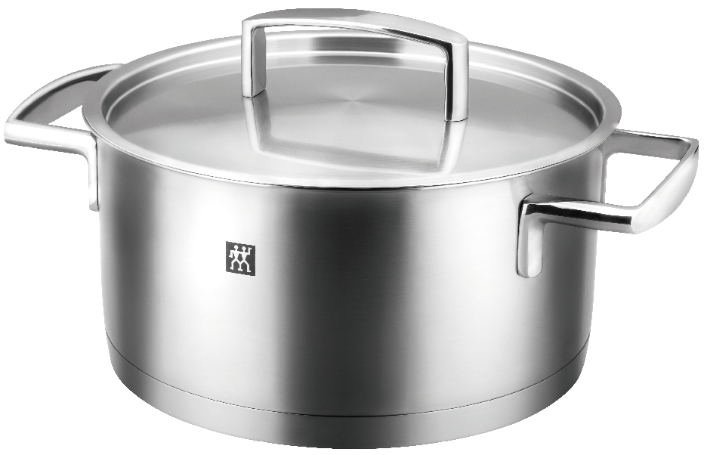
ZW-C101
ZWILLING Passion 深烧锅20cm
市场参考价： 1348.00
批发价：348.00
货号：66063-207-982
内高度：115±2mm
外高度：121±2mm
容量：3.5L

